Slide 1
Подпомагане на регионалното развитие чрез изграждане на капацитет в системата на професионалното образование и обучение (ПОО)

Slide 2
Творческо мислене и решаване на проблеми
В тази презентация има анимации и дейности, така че ще се забавлявате повече, ако ги пуснете на цял екран. ☺

Slide 3
Подкрепата на Европейската Комисия за създаването на тази публикация, не представлява одобрение на съдържанието, което отразява само гледните точки на авторите, и Комисията не може да бъде държана отговорна за каквото и да е използване на информацията, съдържаща се в нея.
Проект Nº: 2021-1-RO01-KA220-VET-000028118

Slide 4
Консорциум

Slide 5
01
Креативност срещу иновация
02
Иновацията и регионите
03
Творческо мислене
04
Бариерите пред творческото мислене и преодоляването им
Съдържание
05
Създаване на среда, в която креативността и иновациите могат да процъфтят
06
Инструменти за насърчаване на творческото мислене и решаването на проблеми
07
Инструменти за подпомагане на творческото мислене

Slide 6
01 Креативност срещу иновация
Творчеството е важна част от иновациите, но творчеството само по себе си не носи промяна.
Креативността се отнася до способността да се мисли за въображаеми или нови идеи, които променят или подобряват настоящите практики.
Иновацията се отнася до използването и прилагането на нещо ново или подобрена версия на нещо, което вече съществува.
Креативността включва генериране на нови идеи, иновациите включват тяхното използване и прилагане на творчески идеи, което е мястото, където се добавя стойност.
Творчеството и иновациите са неразделни партньори в промяната и развитието.
Креативността във всеки екип или организация е начин на мислене, който вдъхновява, предизвиква и помага на хората да намират иновативни решения и да създават възможности от проблемите.
Просто казано:
Креативност = полезни идеи = мислене в посока навън и дивергентно мислене
Иновация = детайлно и конвергентно мислене
Съвети:
Не правете двете заедно – мозъкът не може да прави двете, защото конвергентното мислене убива дивергентно мислене.
Не правете дивергентно мислене твърде рано. Може да изгубите добри идеи – първите идеи са обичайно статукво – продължавайте да питате, какво друго?

Slide 7
Казусът за творческо мислене и иновации в регионално развитие
“Не можем да разрешим проблемите си със същото мислене, което сме използвали, когато сме ги създали.”
Алберт Айнщайн

Slide 8
Казусът за творческо мислене и иновации в регионално развитие
КРЕАТИВНОСТТА
включва излизане от
УСТАНОВЕНИ ШАБЛОНИ,
за да разгледаме нещата
Едуард де Боно
по
различен начин ☺

Slide 9
02 Иновацията и регионите
“Иновацията е източник на растеж и инструмент за справяне с глобални предизвикателства, като изменението на климата и социални проблеми като неравенството. Регионите се стремят да насърчават своето икономическо развитие все повече чрез подкрепа за иновациите. Те определят и прилагат стратегии и политически инструменти, за да надграждат силните си страни и да променят курса. Споделената регионална визия обаче, трябва да се основава на анализ на регионалните силни и слаби страни. Основното предизвикателство пред регионалните политики за иновации е да се осигури благоприятна среда за предприемачеството и растеж на бизнеса за създаване на работни места.
Организация за икономическо сътрудничество и развитие
https://www.oecd.org/cfe/regionaldevelopment/regionalinnovation.htm

Slide 10
Иновацията
Иновацията е процес на създаване на нещо ново или подобрено, което да служи по-добре на даден регион, селска или градска общност. Това може да включва нов източник на заетост, нов начин за управление на намаляващите водни запаси, по-голяма енергийна независимост или нещо друго, което прави вашия регион:
по-конкуренен и по-интелигентен,
по-зелен,
по-свързан,
по-социален,
по-близо до гражданите.
Иновацията все повече се признава като основен компонент, за да могат регионите да постигнат напредък по отношение на ЦУР (Цели за Устойчиво Развитие) и точките по-горе. Те могат да играят важна роля, за да се гарантира, че вашият регион или даден аспект от него става по-устойчив по отношение на икономическите, климатичните и социалните критерии. Иновациите ще доведат до промените, необходими за постигането на вашите цели.
“Ако искаш да направиш нещо ново,
трябва да спреш да правиш нещо старо.”
Питър Ф. Дракър
Офлайн дейност 1
https://european-union.europa.eu/priorities-and-actions/actions-topic/regional-policy_en

Slide 11
Основни области на внимание
"Предвид неравномерния темп на икономическо възстановяване в Европейския съюз, регионите и териториите, населени с предприемачески настроени общества, са по-способни да преодолеят кризите и да се върнат по-бързо по пътя на растежа.
Ето защо Европейският комитет на регионите реши да насочи наградата "ЕЕР 2023" към предприемачеството и устойчивите общности."
Иновационно предприемачество
Michael Murphy (IE/EPP), Mayor of Clonmel and Chair of the CoR's Commission for Economic Policy (ECON),

Slide 12
Основни области на внимание
Интелигентна специализация
SMART
REGIONS
Клуж-Напока в Северозападна Румъния създаде „Проект за бъдеща работа“.
https://www.youtube.com/watch?v=hGVsdqDlr9o&ab_channel=EUinmyRegion

Slide 13
Основни области на внимание
Зелена и цифрова трансформация
Регионите и градовете превръщат вълната на обновяването в реалност
https://www.youtube.com/watch?v=t9q92L9p2cY&ab_channel=EuropeanCommitteeoftheRegions

Slide 14
Иновациите и регионите
SWOT анализът е полезен инструмент, който помага за задълбоченото разбиране на даден град или село в региона.
В него се разглеждат силните страни, потенциалните слаби места, заплахите и възможностите.
Когато се обмислят следващи стъпки за създаване на по-голяма устойчивост или по-нататъшно развитие, е изключително важно да се събере тази информация, преди да се вземат каквито и да било решения.
Офлайн дейност 2

Slide 15
03 Креативност
Креативността като концепция често е много погрешно разбирана. Често се смята, че това е черта, с която само някои хора се раждат.
Въпреки че е по-лесно за някои, отколкото за други, креативността е умение или компетентност, която може да се развива и развива.
Без идеите, генерирани от творческото мислене, няма да има иновации и промени, които трябва да се случат, за да оцелеем като планета и да процъфтяват нашите региони.
Събитията от последните няколко години ни показаха, че повече от всякога промяната по ирония на съдбата е една от малкото константи, които можем да очакваме да срещнем.
Как регионите и техните жители могат да оцелеят при тези промени без нови, творчески идеи?
Изграждането на устойчивост към тези промени е ключов фактор, който ни е необходим, за да просперираме. Устойчивостта не може да бъде изградена без творческо мислене и иновация.

Slide 16
03 Можем ли всички да бъдем креативни?
Можете ли да предлагате нови идеи?
Можете ли да измислите различни начини за правене на нещата?
Можете ли да решавате проблеми?
Можете ли наистина да кажете, че никога не сте правили някое от тези неща? Не можете, нали?!
Тогава това ви прави творчески мислещ човек! Това е умение, което всички притежаваме и всички трябва да го развиваме, за да изградим устойчивостта, необходима за оцеляване в нашия VUCA* свят.
*Volatile, Uncertain, Complex, Ambiguous (Нестабилен, несигурен, сложен, двусмислен)

Slide 17
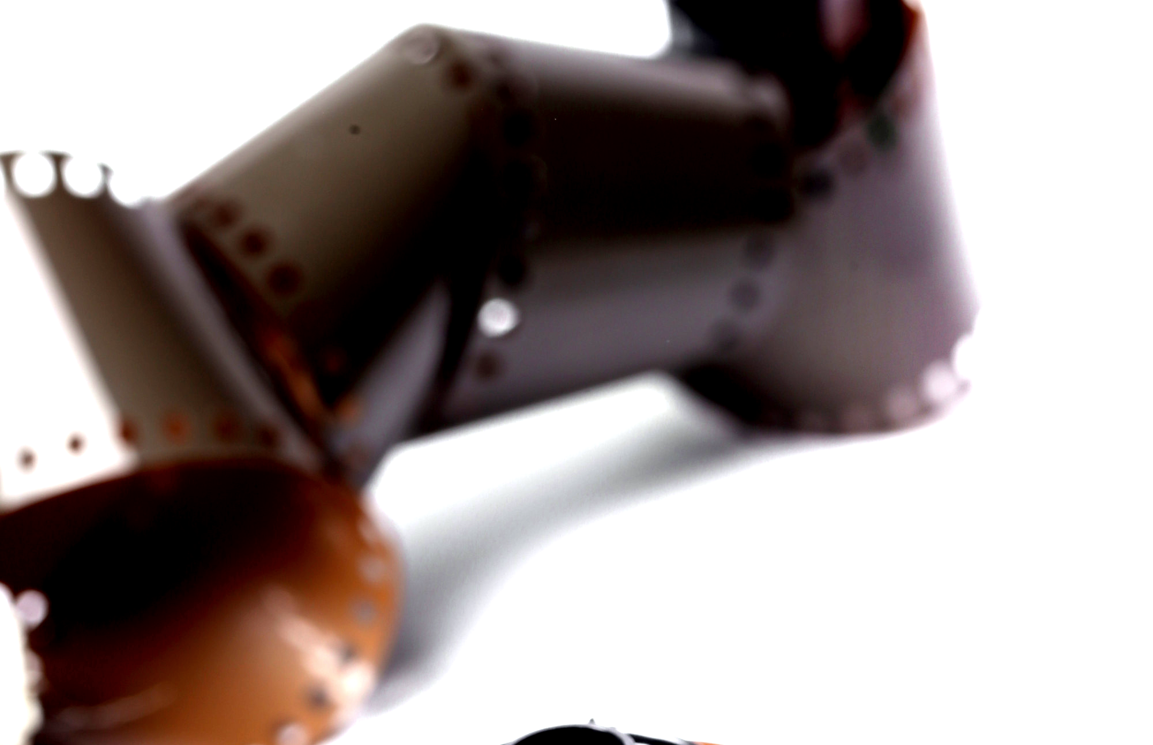
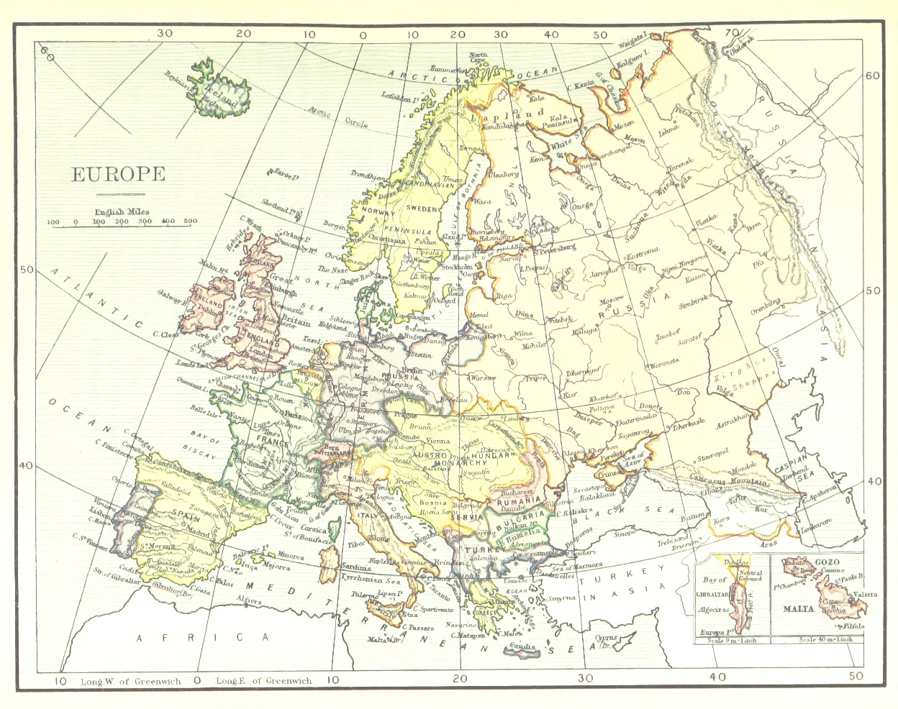
Дейност – Упражняване на умения: Предизвикателство за творческо мислене!
Офлайн дейност3
Какво е създадено с помощта на тези три неща? Не бързайте да откриете отговора... дайте си време☺
1
2
3
www.freepik.com/free-photo/vintage-reel-camera>Image by Racool_studio</a> on Freepik
Photo by Adolfo Félix on Unsplash
Photo by British Library on Unsplash

Slide 19
Вертикално мислене срещу странично мислене
Вертикално мислене е процес на мислене по много линейни, селективни пътища.
Всяка стъпка е точна, съществена и трябва да бъде правилна. Логично е.
Компютрите са добър пример за вертикално мислене.
Странично мислене - това обаче е способността да мислим креативно или „извън кутията“, използвайки вдъхновение и въображение за решаване на проблеми. Това изисква от нас да игнорираме очевидните и обичайните начини на мислене и да отхвърлим всякакви предубеждения.
Страничното мислене е свързано с промяна на концепции и възприятия.
Техника за генериране на идеи и решаване на проблеми, при която се създават нови концепции чрез разглеждане на нещата по нов начин. Докато логическото („вертикалното“) мислене пренася избраната идея напред, страничното ("латерално") мислене провокира свежи идеи или променя референтната рамка.
Докато вертикалното мислене се опитва да преодолее проблемите като се срещне с тях директно, латералното мислене се опитва да ги заобиколи чрез коренно различен подход.
http://www.businessdictionary.com/definition/lateral-thinking.html

Slide 20
Можете ли да решите тази задача?
Три от чашите отдолу са пълни с вино или сок, а другите три са празни. Като преместиш само една чаша, можете ли да ги подредите така, че всяка пълна чаша да бъде последвана от празна.
Има 2 възможни решения.
Дайте си максимум 5 минути, за да намерите 2 отговора!
Мислете вертикално и странично!
Логично и креативно!
Офлайн дейност 4
Отговори!

Slide 21
04 Бариерите пред творческото мислене
Възможно е да има бариери, които пречат на желанието или способността на дадено лице или екип да мислят творчески.
По-долу са дадени примери за умствени, емоционални или организационни бариери, които могат да блокират творческото мислене.
Бариерите могат да възникнат поради:
Неразбирателство
Предразсъдъци и предубеждения
Фиксирана нагласа - закотвяне в един начин на мислене (вж. справки: Dweck)
Предположения
Липса на мотивация
Предишен негативен опит при споделяне на идеи
Доминиращо присъствие, което не е отворено за други мнения и идеи
Организационна култура/култура на работната група, която се страхува от промяна
Организационна култура/култура на работната група, която се страхува от провал
Организационна/работна култура, която не е истински приобщаваща или не приема разнообразието
Култура на организацията/работната група, която се е отказала и смята, че "нищо не може да се направи".

Slide 22
O5 Създаване на среда, която подкрепя творческото мислене и решаването на проблеми
Творческото мислене се нуждае от подходяща атмосфера или среда. Има ли такава във вашия отдел или екип?
Хората трябва да се чувстват свободни да бъдат креативни в среда, която е приобщаваща, готова да изпробва нови идеи и основана на доверие. Те трябва да се чувстват сигурни, че могат да споделят буквално всяка идея - колкото и странно да звучи тя в началото. Често именно оттам тръгват най-добрите идеи!
За да се случи това, всеки в работната група трябва:
да се въздържа от съдене, критикуване или осмиване,
да има или да развива способността да гледа на нещата по нов начин и от различна гледна точка ,
да се чувства комфортно с двусмислието,
да вярва, че нещата могат да бъдат по-добри,
да се наслаждава на непознатото,
да уважава различните подходи и начини на работа.
Офлайн дейност 5
Четене и оценка

Slide 23
03 Защо ни трябват ИНСТРУМЕНТИ за да сме креативни?
Разберете ‘Защо’ като изгледате видеото в
https://www.youtube.com/watch?v=QJC73pgz38o&ab_channel=JamesTaylor
Обмислете възможността да се регистрирате за безплатни идеи и прозрения!

Slide 24
Инструменти, които подпомагат творческото мислене и решаването на проблем
Техниката 5-те Защо-та?
6-те универсални въпроса
Магьосник
S.c.a.m.p.e.r
Brainstorming
Мисловни карти
6-те мислещи шапки
Дизайнерско мислене

Slide 25
Техниката 5-те Защо-та?
Широко използван в индустрията за идентифициране на първопричината за проблем.
Офлайн дейност 6
Упражнение!
Проста примерна ситуация: Смяната беше с един човек по-малко.
Защо? Джон/Джейн не дойде.
Защо? Той/Тя изпусна служебния автобус.
Защо? Той/Тя не си чу алармата.
Защо? Той/ Тя беше много изморен/а.
Защо? Той/Тя работеше вечер до късно.
Щеше да е лесно да се направи забележка на Джон/Джейн за неявяване. Истинският проблем щеше да бъде пропуснат.
Проблем: Какво е въздействието върху хората/продуктивността, когато смените се сменят през нощта? Трябва ли да създадем различна система?

Slide 26
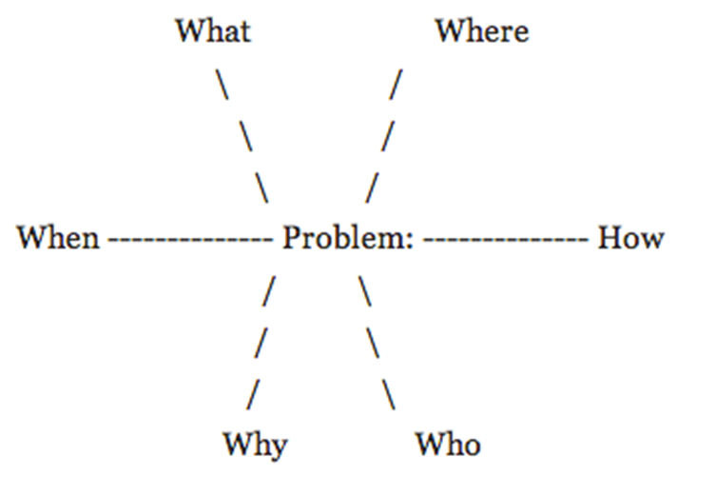
6-те универсални въпроса
Съществуват шест ключови въпроса, които могат да ни помогнат да разберем всяка ситуация и да намерим потенциални решения. Конкретният им фокус зависи от това на какъв етап от анализа/дискусията се намира екипът.
Какво? (напр. какво се случва? Какво можем да направим различно? Какви опции имаме? Каква подкрепа ще ни окаже ЕС? Какви местни ресурси могат да помогнат?)
Къде? (напр. Къде е проблемът/затруднението? Къде можем да подобрим/настроим/добавим екстри? Къде можем да видим добър пример за това? Къде можем да получим идеи/помощ?)
Кога? (напр. Кога започна това? Кога можем да направим промени? Кога трябва да включим общността/експертите?)
Как? (напр. Как можем да подобрим? Как други региони/окръзи се справят с този проблем? Как можем да изградим местна ангажираност? )
Защо? (напр. Защо сме затруднени? Защо местната общност не ни подкрепа? Защо се фокусираме върху този въпрос, а не върху нещо друго? Защо това не е опция? Защо това е най-добрият вариант?)*
Кой? (напр. Кой ще спечели от това? Кой ще ги ангажира? Кой какво ще направи? С кого трябва да говорим? Кой може да ни блокира? Кой ще говори с тях?)
*Виж също ‘Техниката на 5те Защо-та’

Slide 27
Магьосник за иновации
Инструмент за насочване на индивиди, екипи и организации към творческо мислене.
От самото начало способността да се променяме, развиваме и намираме нови решения е била A и Ω.
Използването на WIZARD подобрява ефективността в следните области:
Активно слушане
Ефективна комуникация
Индивидуален принос
Проактивност
Сътрудничество
Творческо мислене
Управление на иновациите
Управление на проекти
Офлайн дейност 7
Научете повече!

Slide 28
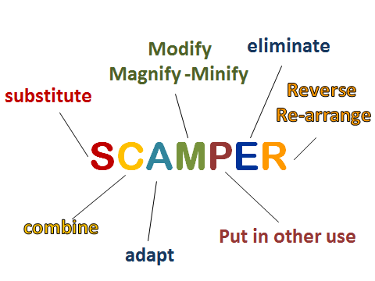
S.C.A.M.P.E.R техниката – Преглед

Slide 29
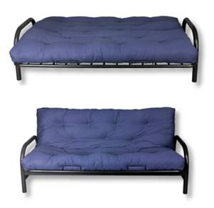
Техниката S.C.A.M.P.E.R – в детайли
Заместител = Мога ли да заменя или сменя някои части? /Мога ли да използвам други материали?/Мога ли да му променя формата?
Комбиниране = Какво може да се комбинира, за да се увеличи максимално броят на употребите?/Мога ли да комбинирам или да го обединя с други обекти?/Какъв материал може да се комбинира?
Адаптиране = В кои други области може да се впише тази идея?/Какво правят области извън моята област на експертиза? Какви идеи от външната област могат да се приложат към вашите концепции?
Модифициране = Какво може да бъде по-голямо?/Какво може да бъде по-малко?/Промяна на името, цвета, звука, миризмата, формата или всеки друг фактор.
Използване за други цели = В/на/за/с какво друго може да се използва това?
Елиминиране = Какво трябва да се премахне?
Пренареждане = Променете реда, променете процеса, променете плана.
Офлайн дейност 8
Упражнение!
Примери за комбиниране

Slide 30
3-те основи на добър Brainstorming
Много идеи
Един въпрос
Офлайн дейност 9
Научете повече!
БЕЗ СЪДЕНЕ

Slide 31
Приложения за мисловни карти
Мисловната карта е инструмент, който вълнува и отприщва потенциала на мозъка.
Мисловната карта е изключително ефективен начин да позволите на мозъка ви да освободи или усвои информацията.
Мисловните карти са креативен, визуално привлекателен и забавен начин за:
Проучване: изясняване на сложни идеи и теми.
Преразглеждане: преразглеждане на състоянието на проекта, успехите и областите за подобрение.
Борба с информационното претоварване
Brainstorm: като група или индивидуално в подготовка за дебати, писмена работа и т.н. и за придобиване на по-пълна перспектива на дадена тема.
Подновете: направете крачка назад и възстановете чувството си за цел като екип или организационна група. напр. Какво искаме да постигнем? Защо искаме да направим това?
Дефинирайте: екипни, организационни и регионални цели.

Slide 32
Видео: 6-те мислещи шапки
Изгледайте видеото за 6те мислещи шапки.
Докато гледате, направете списък на основните проблеми с които се сблъсквате по време на срещи и как 6те шапки могат да помогнат на отбори или групи да ги избегнат.
Направете екранна снимка или снимка на препоръчителната последователност за редовни срещи на екипа.
https://www.youtube.com/watch?v=oHiwpz7r4wY&ab_channel=OptimaTraining%28UK%29Limited

Slide 33
Видео: 6-те мислещи шапки
Основни проблеми в срещите:
Всичко се обсъжда наведнъж (вижте скицата отсреща),
Хората спорят помежду си,
Една идея се рекламира, вместо друга,
Други са критикувани,
Дебатът може да се върти в кръг (groan!),
Това може да доведе до решения, които са незадоволителни за някои от участващите хора (или недобре обмислени).
Офлайн дейности 10
Научете повече и Видео!
Как 6те мислещи шапки могат да помогнат:
Те разделят различните начини на мислене, за да добавят структура, яснота и подравняване,
Те гарантират, че са обхванати всички начини на мислене,
Те гарантират, че всички мислят по един и същи начин едновременно, така че съревнованието и критиката се избягват,
Те помагат на хората да вземат по-добри решения по-бързо.

Slide 34
Дизайнерско мислене
Това е процес за оспорване на предположения и за предефиниране на проблеми, така че да можем да идентифицираме алтернативни стратегии и решения, които може да не са незабавно очевидни с първоначалното ни ниво на разбиране.
Той предоставя базиран на решения подход за решаване на проблеми.
Нещо повече, дизайнерското мислене е начин на мислене. Това е увереността, че всеки може да бъде част от създаването на по-желано бъдеще и процес за предприемане на действия, когато е изправен пред трудно предизвикателство.
Полезно е при справяне с проблеми, които са недобре дефинирани или неизвестни, чрез преформулиране на проблема по ориентирани към човека начини, създаване на много идеи в сесии за мозъчна атака и възприемане на практически подход при прототипиране и тестване.
То включва 5 етапа.
5 ЕТАПА

Slide 35
Дизайнерско мислене
Целта е да придобием емпатично разбиране на проблема, който се опитваме да разрешим.
Наблюдавайте, ангажирайте се и съчувствайте на участващите хора, за да разберете техния опит и мотивация.
Емпатията ви позволява да оставите настрана собствените си предположения за света, за да получите представа за потребителите и техните нужди.
Етап 1: Емпатия към
потребителите

Slide 36
Дизайнерско мислене
Съберете информацията, която сте събрали по време на етапа на съпричастност.
Анализирайте вашите наблюдения и ги съпоставете, за да определите основните проблеми, които вие и вашият екип сте идентифицирали до този момент.
Стремете се да дефинирате проблема като изявление на проблема по ориентиран към човека начин.
Етап 2: ДЕФИНИРАНЕ –
нуждите на вашите потребители, техния проблем и вашите прозрения

Slide 37
Дизайнерско мислене
Започнете да генерирате идеи.
“Мислете извън кутията„, за да идентифицирате нови решения на проблема, който сте идентифицирали и потърсете възможно най-много алтернативни начини за разглеждане на проблема.
Има стотици техники за идеи, като например Brainstorm, 6те Мислещи шапки (Зелена и Жълта), Магьосник, Универсални въпроси, 5те Защо-та, SCAMPER.
Генерирайте колкото може повече идеи в началото на фазата на идеята.
Етап 3: IDEATE – (генериране на идеи)
чрез оспорване на предположения и създаване на идеи за иновативни решения

Slide 38
Дизайнерско мислене
Създаването на прототипи означава да създадете груб и готов пример на това, което обмисляте, вероятно в по-малък мащаб.
Не трябва да струва много пари и не трябва да е идеален. Колкото по-перфектен е той, толкова по-малко вероятно е производителите да бъдат отворени за обратна връзка от крайния потребител за това как може да се подобри.
В идеалния случай ще създадете няколко версии – така че не инвестирайте твърде много време или пари в една версия, дори ако смятате, че е най-добрата вариант! Няма значение какво мислите, мнението на крайния потребител е важно!!!!
В края на този етап вие и вашият екип ще имате по-добра представа за ограниченията, присъщи на продукта или идеята, създадени в предишния етап и проблемите, които съществуват. Ще разберете как истинските потребители биха се държали, мислили и чувствали, когато взаимодействат с крайния продукт или идея.
Етап 4: ПРОТОТИП –
започнете да създавате ‘груби’ решения
<a href="https://www.flaticon.com/free-icons/template" title="template icons">Template icons created by Eucalyp - Flaticon</a>

Slide 39
Дизайнерско мислене
Това е последният етап от модела на 5 етапа, но в един итеративен процес резултатите, генерирани по време на фазата на тестване, често се използват за предефиниране на един или повече проблеми и информиране на разбирането на потребителите, условията на използване, начина, по който хората мислят , държат се и се чувстват.
Това по същество означава, че на всеки етап може да се наложи да преоцените мисленето си и да се върнете към някой етап или дори към началото. Бъдете отворени! Съсредоточете се върху крайния потребител.☺
Testing, Testing, 1…2…3…
Етап 5: ТЕСТ - решения
Офлайн дейност 11
Научете повече!

Slide 40
Източници
https://nordregio.org/nordregio-magazine/issues/regional-development-in-action/regional-development-in-a-rapidly-changing-world-new-studies-from-nordregio/
The three overall themes of the working group are: the green transition, smart specialisation and digitalisation. Nordic Co-operation Programme for Regional Development and Modernisation.
The Organization for Economic Cooperation and Development:
https://european-union.europa.eu/priorities-and-actions/actions-topic/regional-policy_en
Carol Dweck ‘Growth Mindset’ https://www.youtube.com/watch?v=hiiEeMN7vbQ
https://www.oecd.org/cfe/regionaldevelopment/regionalinnovation.htm
IDEO | Global Design & Innovation Company | This Work Can't ...
https://www.ideo.com
de Bono: Thinking as a skill https://www.debono.com

Slide 41
Благодарим Ви!
@Regio.Digi.Hub

